Slide 1

Conseils pour la collecte de données

Slide 2

Conseils pour la prise de notes sur le terrain
Commencez chaque prise de notes
Laissez assez de place
Effectuez une prise de notes stratégique.
en inscrivant la date, l’heure, le lieu et le type de l’activité de collecte de données.
sur la feuille pour y étoffer vos notes ou prévoyez de les développer sur une feuille à part.
En général, il est pratique de s’en tenir à des notes succinctes pendant la collecte de données. Il est parfois très difficile de transcrire littéralement des citations. Plutôt que de consigner chaque détail ou chaque propos, écrivez des mots et des phrases clés qui réactiveront votre mémoire au moment de développer vos notes.
Écrivez en abrégé
Ne limitez pas vos observations.
Arrivez tôt et partez tard.
Étant donné que vous développerez et mettrez vos notes au propre (ou les taperez sur support informatique) rapidement après les avoir écrites, peu importe si vous êtes le/la seul·e à pouvoir les relire. Utilisez des abréviations et des acronymes pour synthétiser ce qui se dit et se passe pendant la discussion.
Par exemple, même si votre question porte sur des événements précis (p. ex. distributions de vivres), consignez aussi des conversations informelles, vos observations sur le langage corporel de vos interlocuteurs, leur humeur, leurs attitudes ou encore leur environnement, etc.
Certaines des observations les plus intéressantes/importantes peuvent être faites avant ou après un entretien.
Écrivez au présent.
Cela peut rendre vos observations plus précises.

Slide 3


Consignes pour mettre vos notes au propre
Passez vos notes sur support informatique :
Après avoir tapé vos notes, faites-les lire à votre partenaire (enquêteur/personne chargée de la prise de notes) pour qu’il/elle les examine et ajoute toute information manquante.
Veillez à indiquer :
La date
Le lieu/site
Le type d’activité de collecte de données (discussion de groupe, entretiens avec des informateurs clés parmi les soignants)
Le nom de l’enquêteur
Le nom de la personne chargée de la prise de notes
Les informations sociodémographiques
Tout ce qui figure dans vos notes manuscrites doit être reporté dans vos notes mises au propre !
Indiquez vos observations.

Slide 4
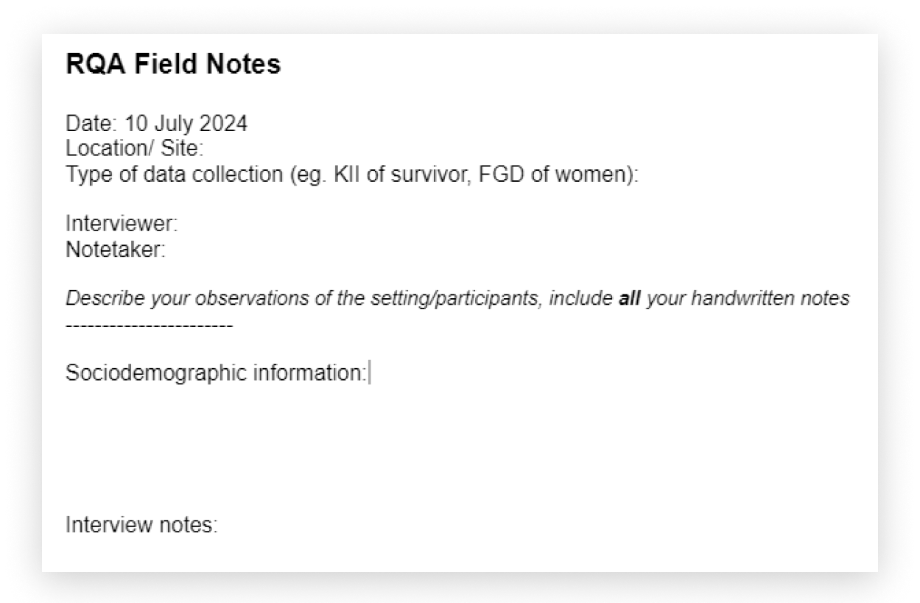
Consignes pour mettre vos notes au propre

Slide 5

Soyez à l’écoute : faites preuve de patience, accordez toute votre attention à la personne qui parle, ne l’interrompez pas.
« Parlez moins, écoutez plus »
Commencez par une question facile pour mettre à l’aise votre interlocuteur dès le début de l’entretien. Demandez un exemple.
Laissez la personne interrogée mener la discussion.
Posez des questions ouvertes, encouragez les personnes à s’exprimer et à développer leurs propos.
Évitez les questions orientées.
APPROFONDISSEZ pour obtenir des informations plus détaillées.
Écrivez des notes détaillées sans vous limiter à ce que disent les personnes, y compris sur ce que vous observez.
Abstenez-vous de donner des leçons.
Conseils pour les entretiens avec des informateurs clés

Slide 6
Conseils pour les discussions de groupe
01
04
Établissez des règles de base avec les participants au groupe de discussion.
Si la discussion s’écarte trop du sujet, recentrez-la.
02
05
Veillez à une participation équilibrée aux discussions.
Pour les sujets sensibles, p. ex. la violence sexuelle, ne demandez pas aux participants d’évoquer leur expérience personnelle en public. Formulez plutôt vos questions de sorte à amener les personnes à s’exprimer sur ce que vivent les membres de la communauté en raison du problème discuté.
03
Face à des personnes qui cherchent à imposer leurs vues, dites par exemple :
« Je vois que vous avez beaucoup d’informations à donner sur ce sujet. Et si nous nous retrouvions à la fin de cette discussion pour en parler un peu plus ? »

Slide 7
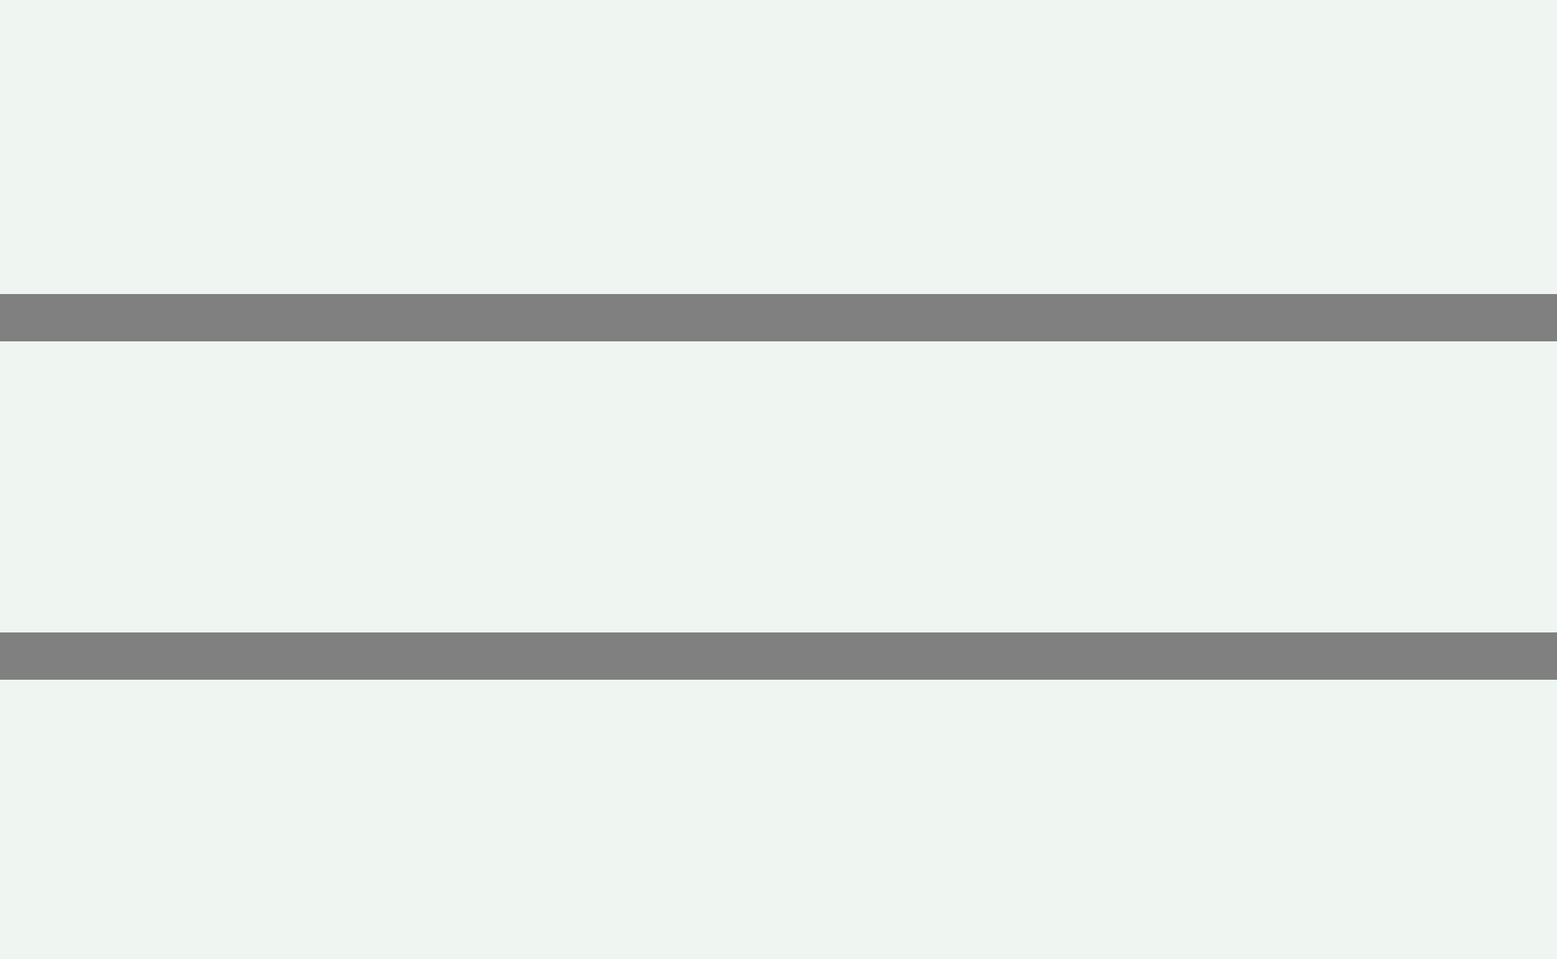
01
Facilitator is responsible to probe further to help clarify the information being provided by the participant
Why ask probe questions?
02
Probe questions help generate rich qualitative data & better understand complex issues
In depth understanding of complex issues from point-of-view of participants
03
Probing is NOT meant to influence the response
Should be leveraged to produce clarity of information

Slide 8
Probe question best practices:
Questions should not be binary or dichotomous
Don’t present participants with a list of options to choose
Probing must be done in a tactful manner
Should not be yield YES or NO repsosces
Should be open-ended
Participants should willingly share their view, opinions, and experiences in the manner, sequencing, or wording that they desire without influence from facilitator
that does not influence or sway the participant to say things that he/she thinks the facilitator is interested in hearing

Slide 9

Strong vs weak probe questions
Weak Probe
Strong Probe
Is lack of resources the reason why you do not wash your hands at the clinic?
So, tell me more about the reasons why you do not wash your hands at the clinic.

Slide 10

Strong vs weak probe questions
Weak Probe
Strong Probe
Is lack of resources the reason why you do not wash your hands at the clinic?
So, tell me more about the reasons why you do not wash your hands at the clinic.
Weak responce:
Strong responce:
Probe is leading and biased
Suggests to the participant that “lack of resources” is the reason for not practicing hand washing
Yes/no responce
Does not provide any leads or suggestions
Simply ask the respondent to provide more information so that it is better understood why she does not wash hands
Open-ended response

